Slide 1
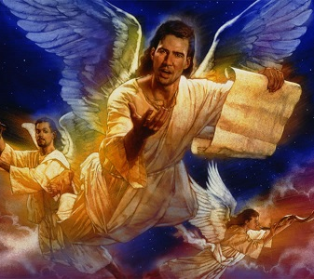
La Hora del Juicio
El mensaje del primer ángel.

Slide 2
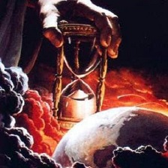
El primer ángel de apocalipsis 14.
“Vi volar por en medio del cielo a otro ángel, que tenía el evangelio eterno para predicarlo a los moradores de la tierra, a toda nación, tribu, lengua y pueblo diciendo a gran voz: Temed a Dios, y dadle gloria, porque la hora de su juicio ha llegado;
y adorad a aquel que hizo el cielo y la tierra, el mar y las fuentes de las aguas”. Apocalipsis 14:6,7.

Slide 3
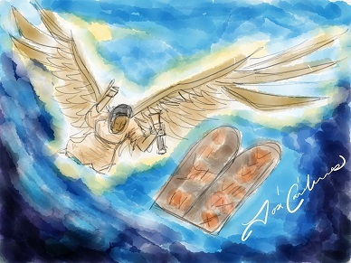
El ángel.……………………..
El Evangelio Eterno.………
La hora de su juicio.………
Adorad al Creador…………
“Porque en seis días hizo Jehová los cielos y la tierra, el mar, y todas las cosas que en ellos hay”. Éxodo 20:11.
1. El ángel:
Este ángel no es literal, representa a los siervos de Dios que predican el Evangelio Eterno, en el tiempo cuando la hora del “juicio ha llegado”.
2. El Evangelio Eterno:
Salvación por la fe únicamente en Cristo, el Cordero de Dios que murió en nuestro lugar. Son las buenas nuevas desde Adán hasta hoy.
3. La hora de su juicio:
Se refiere al juicio pre advenimiento que comenzó en 1844, y se extiende hasta el cierre de la gracia. Representado por la purificación del santuario terrenal el día de la expiación.
4. Adorad al Creador:
Respetar, glorificar y adorar a aquel que hizo el cielo, la tierra y el mar. Éste es un llamado a guardar el sábado, señal de Dios como Creador.

Slide 4
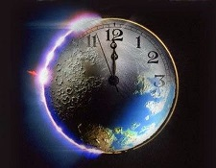
Pero, ¿cuál es la hora del juicio?
Esto es posible saberlo a la luz de Daniel 8:14. La extraordinaria profecía que revela la hora del juicio.
“Y él dijo: Hasta dos mil trescientas tardes y mañanas; luego el santuario será purificado”. Daniel 8:14.

Slide 5
Este vasto período inició en el año 457 a.C. y se extiende hasta el año 1844 d.C.
Según lo prefiguraba el ritual del santuario terrenal el día de la purificación era un día de juicio. “…Toda persona que no se afligiere en este mismo día, será cortada de su pueblo”. Levítico 23:29.
El día de la purificación del Santuario Celestial, (como ocurría en el santuario terrenal), también es un día de juicio.
Y según la profecía empezó en 1844.
“Y cualquiera persona que hiciere trabajo alguno en este día, yo destruiré a la tal persona de entre su pueblo”. Levítico 23:30.

Slide 6

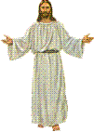
Daniel 8:14. La hora del juicio
2.300 años
457 a. C.
1844 d. C.
El decreto de Artajerjes
Ha llegado la hora de su juicio.

Slide 7
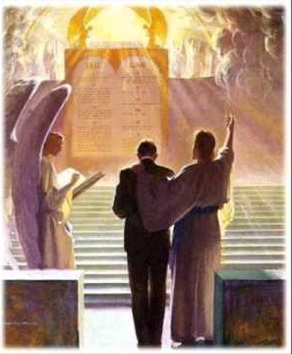
¿Un juicio de muchos años antes de la Venida del Señor?
La Biblia dice que todos seremos juzgados el día de la Venida del Señor.
1. Dios “ha establecido un día en el cual
juzgará al mundo.” Hechos 17:31.
2. Ese día es el día de la Venida del
Señor. Mateo 25:31-46.
3. Que “todos compareceremos ante el
tribunal de Cristo.” Romanos 14:10.
¿No es esto una contradicción?

Slide 8
No, no hay ninguna contradicción. El día del juicio no es un día de 24 horas, sino un período de más de mil años.
La palabra día en los tiempos bíblicos, como hoy, puede tener más de un significado:
1. Período de un día y una noche.
Levítico 23:32.
2. Período de luz en contraste con la noche.
Juan 11:9.
3. Período de tiempo sin tomar en cuenta su
duración, época. Génesis 2:4.

Slide 9
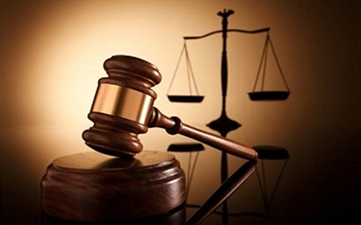
El día del juicio es un gran período que se divide en cuatro etapas.
1. El juicio pre advenimiento que inició en
el 1844 d.C. y va hasta el fin de la gracia.
2. El juicio de separación en ocasión de
la Segunda Venida.
3. El juicio de verificación durante los mil
años de Apocalipsis 20.
4. El juicio de ejecución de la sentencia al
fin del los mil años de Apocalipsis 20.

Slide 10
Primera etapa del juicio.
1. Juicio pre advenimiento o juicio investigador.
Este juicio ya ha empezado mientras el primer ángel predica el Evangelio Eterno. “Temed a Dios, y dadle gloria, porque la hora de su juicio ha llegado”. Apocalipsis 14:7.
Este juicio empezó en el año 1844 d.C. al término de los 2.300 días (años) de Daniel 8:14.
Y termina al fin del tiempo de gracia, poco antes de la Venida del Señor.
Y empieza con quienes han aceptado a Jesús como su Salvador. “Porque es tiempo de que el juicio comience por la casa de Dios”.
1 Pedro 4:17.

Slide 11
El profeta Daniel vio el dramático momento del comienzo del juicio.
Esta etapa del juicio ocurre mientras el cuerno pequeño sigue hablando blasfemias contra el Altísimo. “Yo entonces miraba a causa del sonido de las grandes palabras que hablaba el cuerno”. Daniel 7:11.
“Estuve mirando hasta que fueron puestos tronos, y se sentó un Anciano de días, cuyo vestido era blanco como la nieve, y el pelo de su cabeza como lana limpia; su trono llama de fuego, y las ruedas del mismo, fuego ardiente. Un río de fuego procedía y salía de delante de él;
millares de millares le servían, y millones de millones asistían delante de él; el Juez se sentó, y los libros fueron abiertos”. Daniel 7:9,10.
En el gran juicio, Jesús es el juez (Juan 5:22), y también el abogado (1 Juan 2:1),
y millares de ángeles le asisten.
En esta etapa del juicio no hay seres humanos presentes en persona, sus vidas están abiertas en los registros en los libros.

Slide 12
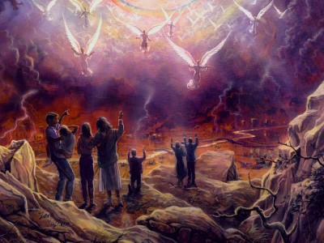
Éste juicio es muy importante porque la decisión en cuanto al destino final de cada ser humano se toma aquí.
Cuando Cristo venga, trae la recompensa.
“Porque el Hijo del Hombre vendrá en la gloria de su Padre con sus ángeles, y entonces pagará a cada uno conforme a sus obras”. Mateo 16:27.

Slide 13
Segunda etapa del juicio.
2. Juicio de separación en la Segunda Venida.
Este juicio es representado figuradamente en la gran parábola del juicio de las naciones cuando Jesús “apartará los unos de los otros, como aparta el pastor las ovejas de los cabritos”. Mateo 25:31-46.
Es en esta ocasión cuando “Uno será tomado y el otro será dejado”.
Mateo 24:40.

Slide 14
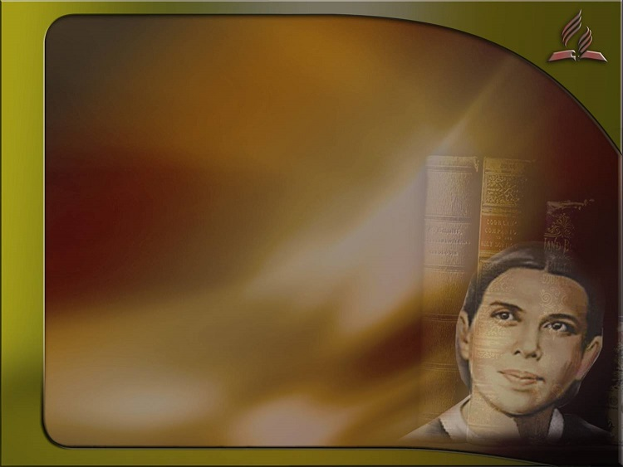
El testimonio White.
“Los que han sido obedientes a los mandamientos de Dios se unirán con el grupo de los santos en luz; ellos entrarán por las puertas en la ciudad, y tendrán derecho al árbol de la vida.
El uno será tomado. Su nombre estará en el libro de la vida, mientras otros con los cuales él se asoció tendrán la señal de la eterna separación de Dios”. TM 234,235.
“Uno será tomado y el otro será dejado”. Mateo 24:40.

Slide 15
Tercera etapa del juicio.
3. El juicio de verificación durante los mil años de Apocalipsis 20.
“Y vi tronos, y se sentaron sobre ellos los que recibieron facultad de juzgar; …y vivieron y reinaron con Cristo mil años. Apocalipsis 20:4.
A este juicio se refirió el apóstol Pablo:
“¿O no sabéis que los santos han de juzgar al mundo?” “¿O no sabéis que hemos de juzgar
a los ángeles?” 1Corintios 6:2,3.

Slide 16

Jesús también le había dicho a sus discípulos que…
“…en la regeneración, cuando el Hijo del Hombre se siente en el trono de su gloria, vosotros que me habéis seguido también os sentaréis sobre doce tronos, para juzgar a las doce tribus de Israel”. Mateo 19:28.
En esta etapa del juicio, los juzgados no están presentes en persona, sus vidas están abiertas en los registros en los libros.
El propósito de este juicio no es determinar el destino de los juzgados, sino para verificar que Dios fue justo al salvar a unos y dejar a otros.

Slide 17
Las etapas 3 y 4 son necesarias porque al fin habrá sorpresas.
Porque muchos (salvos y perdidos) no recibirán lo que creen que merecen.
Ejemplos:
Las ovejas y los cabritos. Mateo 25:37-39,44.
“Muchos me dirán en aquel día”. Mateo 7:21-23.
Los obreros de la viña. Mateo 20:9-12.
El hijo pródigo y su hermano mayor. Lucas 15:19,29.
Esteban cuando vea a Pablo (Saulo). Hechos 7:57-59.

Slide 18
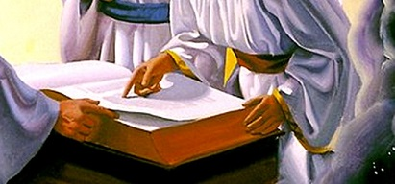
Cuarta etapa del juicio.
4. El juicio de ejecución de la sentencia al
fin del los mil años de Apocalipsis 20.
En esta ocasión todos los seres humanos, salvos y perdidos estarán presentes “para que en el nombre de Jesús se doble toda rodilla de los que están en los cielos, y en la tierra, y debajo de la tierra; toda lengua confiese que Jesucristo es el Señor, para gloria de Dios Padre”.
Filipenses 2:10,11.
“Y vi a los muertos, grandes y pequeños, de pie ante Dios; y los libros fueron abiertos, y otro libro fue abierto, el cual es el libro de la vida; y fueron juzgados los muertos por las cosas que estaban escritas en los libros, según sus obras”. Apocalipsis 20:12.
“Y el que no se halló inscrito en el libro de la vida fue lanzado al lago de fuego”.
Apocalipsis 20:15.

Slide 19
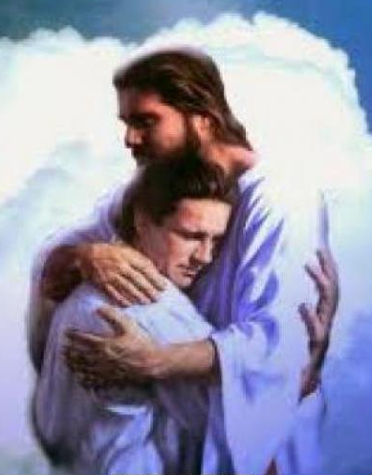
Los resultados del juicio.
El carácter de Dios es vindicado.
“…todas las naciones vendrán y te adorarán, porque tus juicios se han manifestado”. Apocalipsis 15:4.
“Ciertamente, Señor Dios Todopoderoso, tus juicios son verdaderos y justos”. Apocalipsis 16:7.

Slide 20
El testimonio White.
“Por medio de la obra redentora de Cristo, el gobierno de Dios queda justificado.
El Omnipotente es dado a conocer como el Dios de amor. Las acusaciones de Satanás quedan refutadas y su carácter desenmascarado. La rebelión no podrá nunca volverse a levantar. El pecado no podrá nunca volver a entrar en el universo. A través de las edades eternas, todos estarán seguros contra la apostasía”. DTG 18.
“Todo el universo habrá visto la naturaleza y los resultados del pecado.
Y su destrucción completa que en un principio hubiese atemorizado a los ángeles y deshonrado a Dios, justificará entonces el amor de Dios y establecerá su gloria ante un universo de seres que se deleitarán en hacer su voluntad, y en cuyos corazones se encontrará su ley. Nunca más se manifestará el mal”.
CS 558 (493).

Slide 21
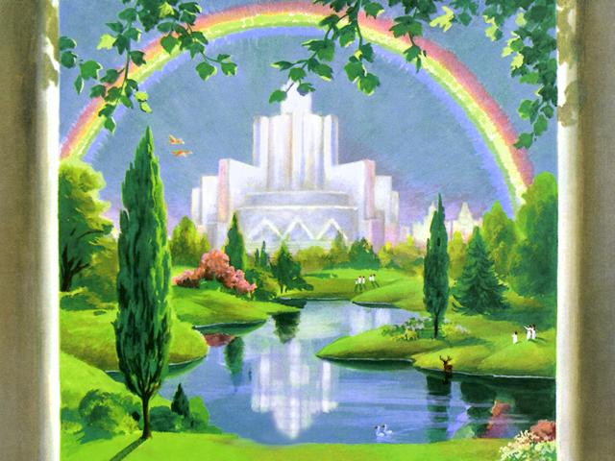
Los resultados del juicio.
Los santos reciben el reino. Daniel 7:27.
La destrucción de los pecadores. Apocalipsis 20:15.
La destrucción de Satanás. Ezequiel 28:19.
La erradicación del pecado y sus consecuencias. Apocalipsis 21:4.
La renovación del planeta. Apocalipsis 21:1.

Slide 22
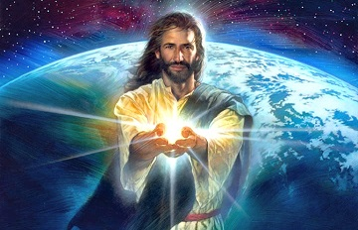
Jesús te dice, ven, aún soy tu Abogado.
VEN A ÉL.
En Él hay Salvación y vida eterna.

